Slide 1


Введение в инновационный педагогический опыт: кино как инструмент обучения истории и обществознания
Метод кинолекториев Березиной А.Ю. повышает мотивацию и развивает критическое мышление у школьников.

Slide 2



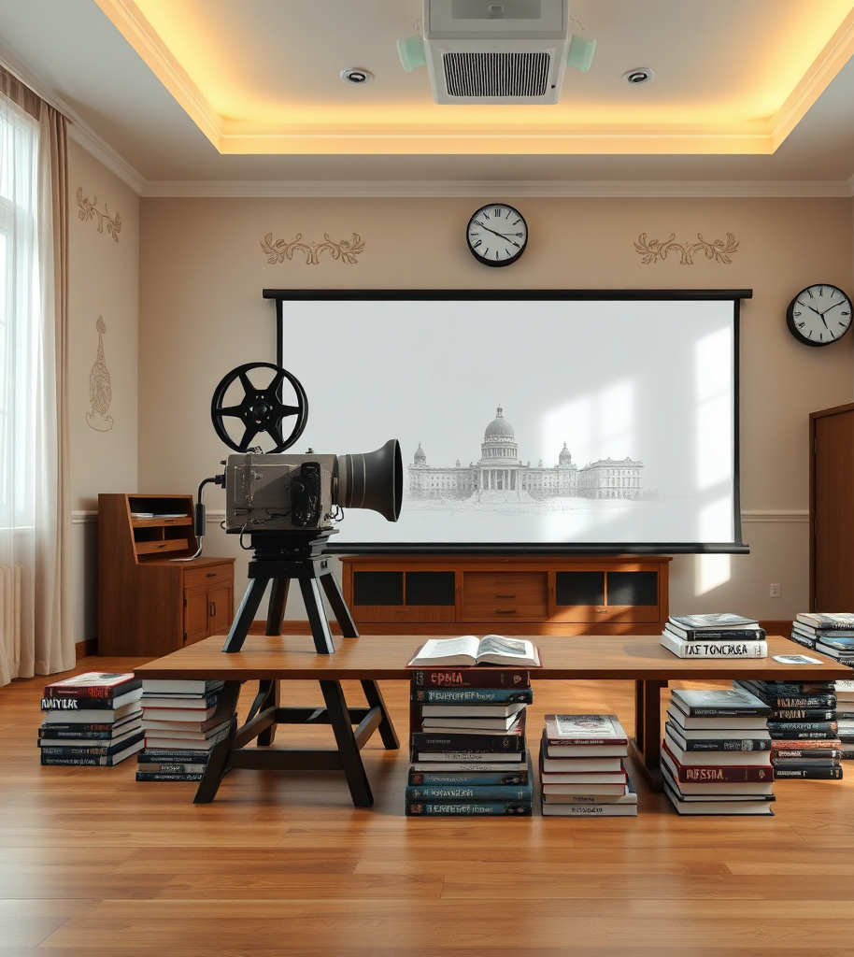
Роль кино в современном образовательном процессе
Современные школьники активно воспринимают визуальную информацию. Кино становится важным инструментом для формирования взглядов и мотивации, компенсируя ограниченную эффективность традиционных методов.
2

Slide 3






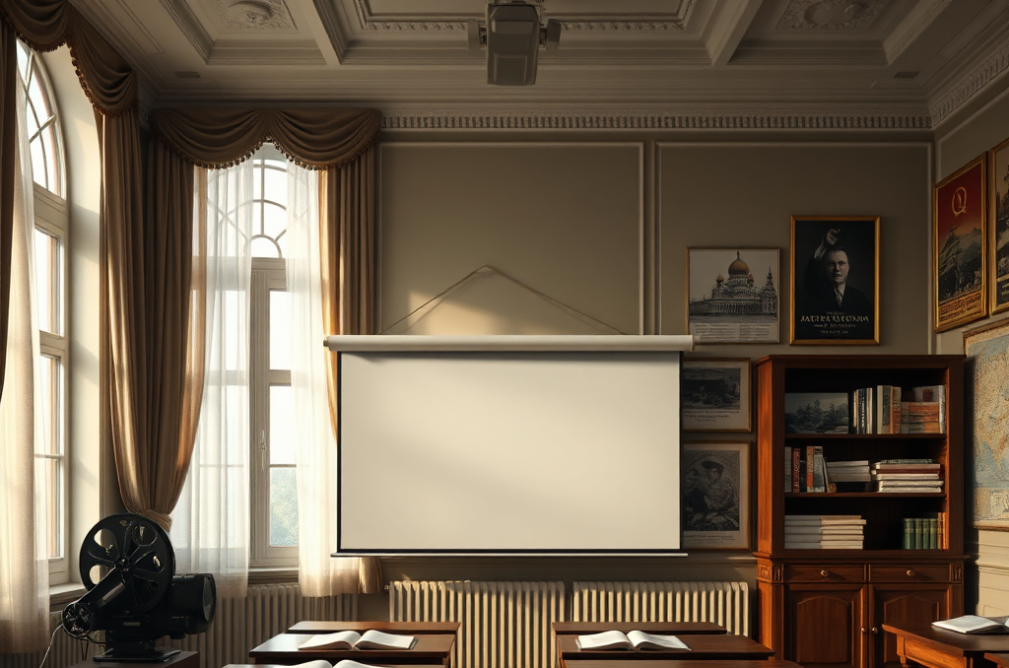
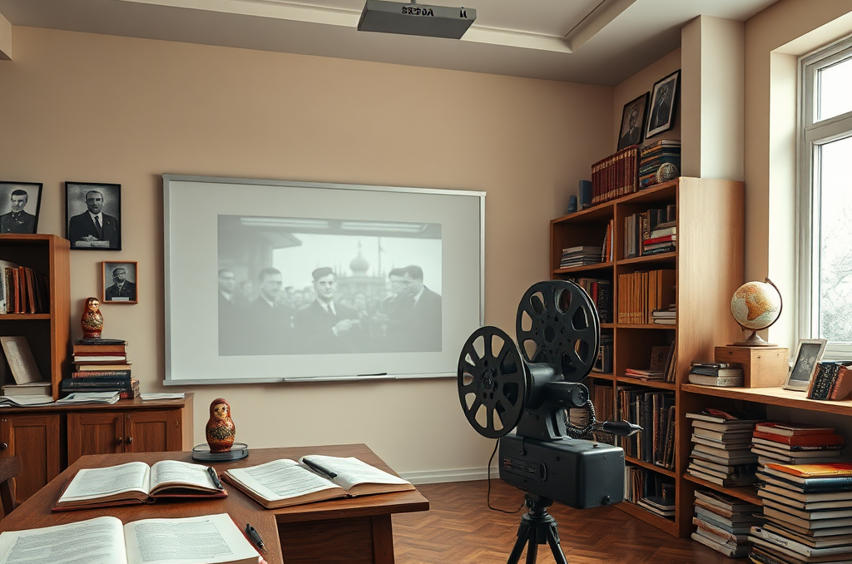
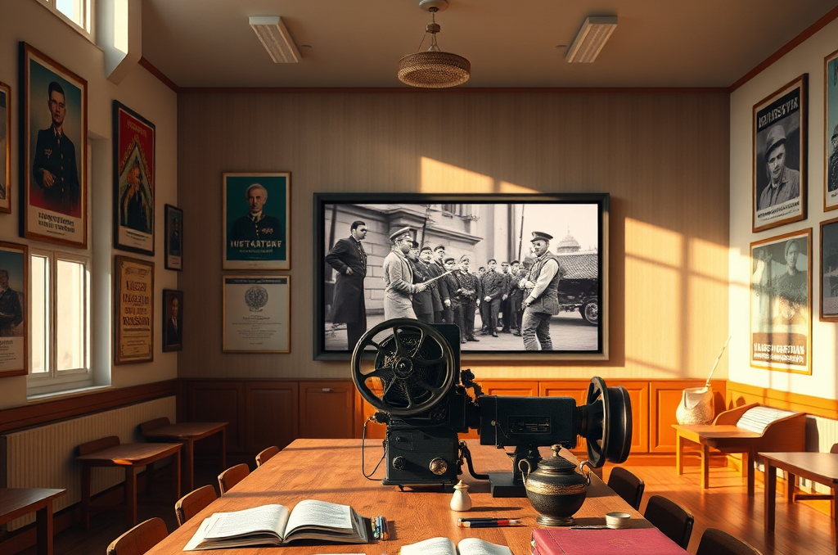
Основные цели и задачи инновационного опыта
Глубокое понимание истории через кино
Использование фильмов помогает ученикам проникнуть в суть исторических событий, оживляя материал и расширяя знания вне учебного текста.
Развитие критического мышления и медиаграмотности
Анализ киносюжетов учит распознавать авторские взгляды и манипуляции, что формирует у школьников навыки критического анализа информации.
Межпредметный подход и патриотическое воспитание
Кинообразы объединяют историю, обществознание, литературу и искусство, способствуя воспитанию патриотизма и нравственных ценностей.
3

Slide 4






Этапы подготовки кинолекториев
Создание методических материалов
Разработка заданий, вопросов для обсуждения и рабочих листов для систематизации анализа кинофрагментов.
Подготовка педагога
Обучение учителей методике проведения кинолекториев и организации обсуждений с учениками.
Выбор тематических фильмов
Подбор кино и сериалов по темам 1812 года, династий Романовых, Великой Отечественной войны и других исторических периодов.
Загрузка и организация материалов
Хранение фильмов на флеш-картах и других носителях для удобства проведения уроков и дополнительных занятий.
4

Slide 5








Ключевые аспекты просмотра и анализа кинофрагментов
Введение в тему урока
Просмотр ключевых эпизодов
Учителю важно кратко познакомить учеников с историческим контекстом и значимостью выбранного фильма.
Демонстрация 5-15 минутных отрывков с акцентом на достоверность и авторское мнение.
Систематизация записей
Подготовка к обсуждению
Ученики фиксируют впечатления и анализируют исторические детали во время просмотра.
Формулировка вопросов, направляющих критическое мышление и эмоциональное восприятие материала.
5

Slide 6

Обсуждение и критический разбор после просмотра
Диалог между учащимися и педагогом помогает оценить историческую достоверность увиденного и выявить авторские интерпретации.
Анализ эмоциональных реакций позволяет понять психологический эффект фильма и его воспитательное значение.
Сравнение кинофрагментов с учебными источниками выявляет факты и художественные допущения.
Обсуждение позиции режиссера стимулирует формирование самостоятельной точки зрения и критического мышления.
6

Slide 7



Заключительный этап: рефлексия и проектная деятельность
Подведение итогов урока с акцентом на новые знания и возникающие вопросы у учащихся.
Выполнение творческих заданий: эссе «История глазами режиссера» и презентации с анализом фильма.
Самостоятельное исследование исторических консультантов и процесса создания фильма для глубокого погружения в тему.
7

Slide 8


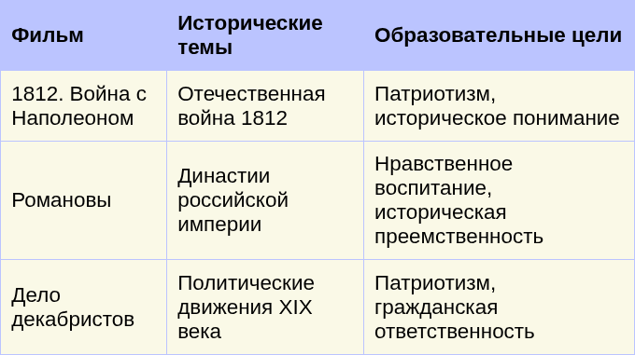
Примеры фильмов и основные исторические темы
Таблица демонстрирует тематический подбор фильмов по ключевым историческим периодам и их образовательные цели.
Тематический подбор фильмов усиливает воспитательный и образовательный эффект уроков.
Авторский опыт Березиной А.Ю.
8

Slide 9

32
часа в среднем занимает подготовка каждого кинолекторного урока для обеспечения качества и глубины анализа.
Опыт Березиной А.Ю.
Подготовка требует значительных временных затрат на выбор, анализ и формирование заданий, что является главной трудностью методики.
10

Slide 10

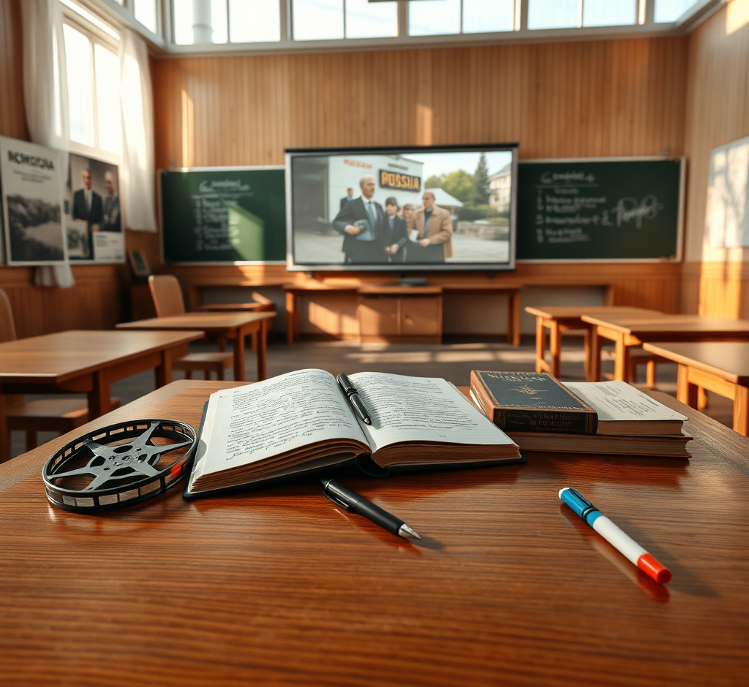
Этапы проведения кинолектория в школе
Этюд и подготовка
На этапе этюда педагог настраивает учащихся, представляя фильм и его социальный контекст. Создаётся психологический настрой, задаются основные вопросы для рефлексии.
Коллективный просмотр и обсуждение
Коллективный просмотр формирует единое эмоциональное восприятие. Экспликация обеспечивает обсуждение социальных проблем с акцентом на педагогические задачи и объективный критический анализ.
11

Slide 11






Ключевые инновации и межпредметный подход
Интеграция киноискусства
Развитие критического мышления
Использование кинофильмов объединяет историю, обществознание, литературу и искусство для формирования комплексного восприятия изучаемых тем.
Учащиеся учатся критически анализировать фильмы, выявлять авторскую позицию и отличать исторические факты от художественных допущений.
Формирование медиаграмотности
Навыки анализа визуальной информации усиливают способность учеников осмысленно воспринимать и интерпретировать современные медиа-тексты.
13

Slide 12

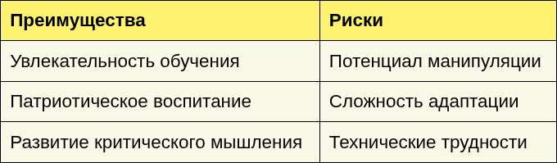
Преимущества и риски использования кино в образовании
Таблица отражает сбалансированный взгляд на положительные аспекты и возможные ограничения использования кино в учебном процессе.
Осознанный подход к выбору и организации киноуроков минимизирует риски и усиливает позитивный образовательный эффект.
Анализ педагогического опыта Березиной А.Ю.
14

Slide 13

Итоги и перспективы развития кинолекториев в школе
Метод кинолекториев значительно повышает качество исторического образования, способствует патриотическому воспитанию и развитию критического мышления. Планируется расширение практики с учётом современных технических и методических требований.

